Slide 1
Problematika fyzické bezpečnosti letišť
Vysoká škola technická a ekonomická v Českých Budějovicích
Autor: Jan Plocha
Vedoucí práce: Ing. Ladislav Bartuška
Oponent: Ing. Gustav Sysel

Slide 2
Motivace k práci
Znalost v oboru fyzické bezpečnosti
Zájem o leteckou dopravu
Volba letiště Ostrava - Mošnov (letiště Leoše Janáčka)

Slide 3
Cíl práce
V závislosti na současných hrozbách je nutné udržovat vysokou bezpečnost na letištích. Bakalářská práce se bude zabývat technickými prostředky bezpečnosti a analyzovat je, zda je zaručena bezpečnost a zároveň není narušena plynulost toku cestujících a chod letiště.

Slide 4
Výzkumný problém
Analyzování technického zabezpečení a fyzické bezpečnosti na letišti
Prostředky odhalení incidentu ve veřejné části letiště

Slide 5
Metodika práce
Analýza dokumentů
Rozhovory
Pozorování
Analýza časových řad

Slide 6
Výsledky práce
Návrhy opatření ve veřejné části
Upravená vybavenost a dispoziční uspořádání vjezdových vrátnic

Slide 7
Opatření ve veřejné části letiště
Protiteroristické koše
Detektor TS4-C

Slide 8
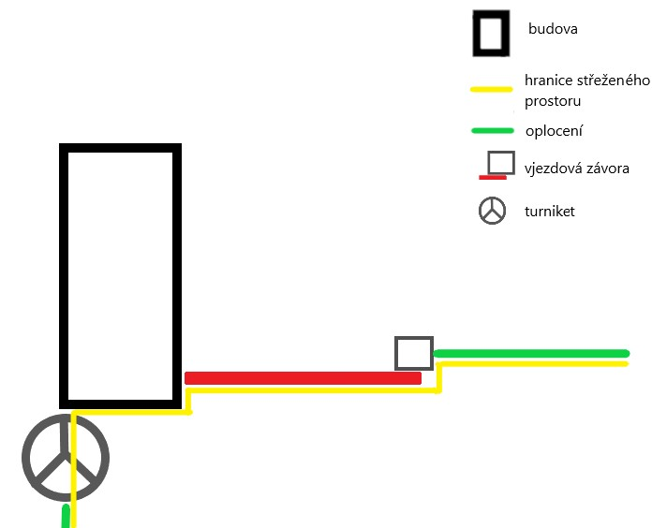
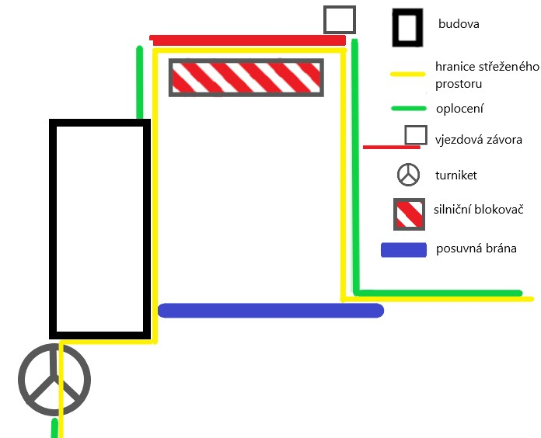
Vjezdová vrátnice
Aktuální stav
Navrhovaný stav

Slide 9
Rámy detekce kovů (WTMD)

Slide 10
Shrnutí
Vybavenost letiště
Přístup k informacím o fyzické bezpečnosti
Veřejný prostor letiště

Slide 11
Otázky oponenta
Víte co to je Národní bezpečnostní program týkající se bezpečnosti civilního letectví?
K čemu slouží identifikační průkaz osoby?

Slide 12
Děkuji za pozornost

